Slide 1
全社會防衛韌性宣講
湖西鄉公所
114年度民防團常年訓練
授課人員：警察局股長 朱劍明
授課日期：114年6月11日

Slide 2
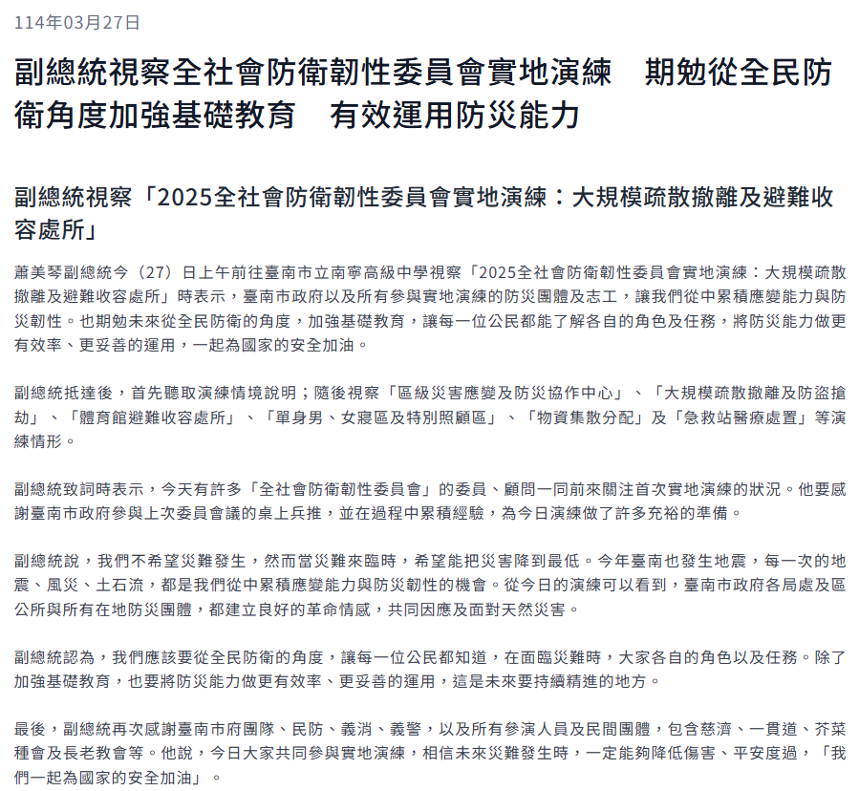

Slide 3
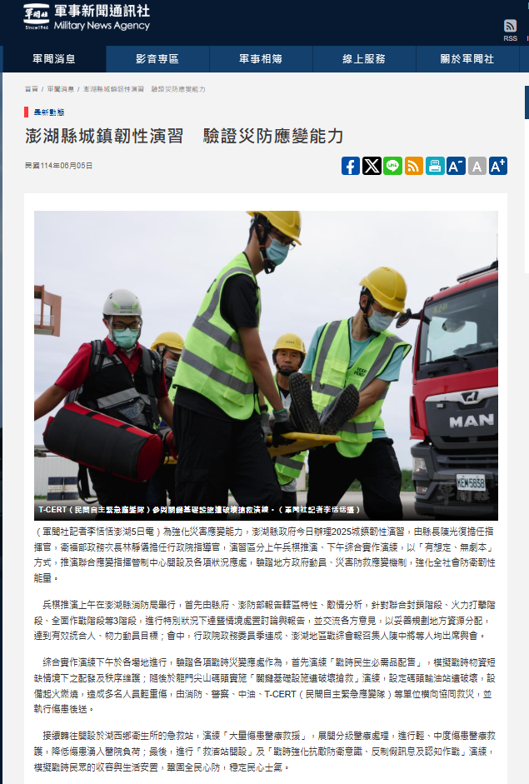
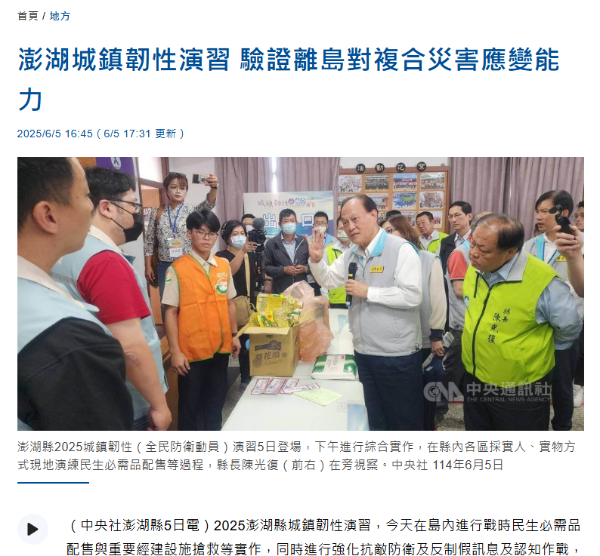

Slide 4
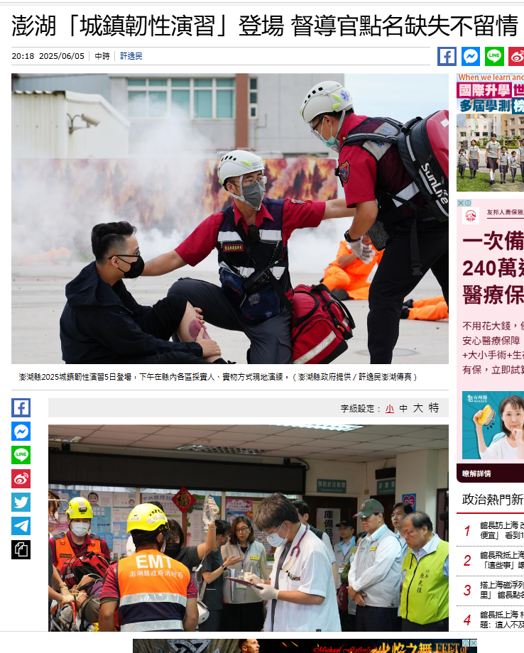

Slide 5
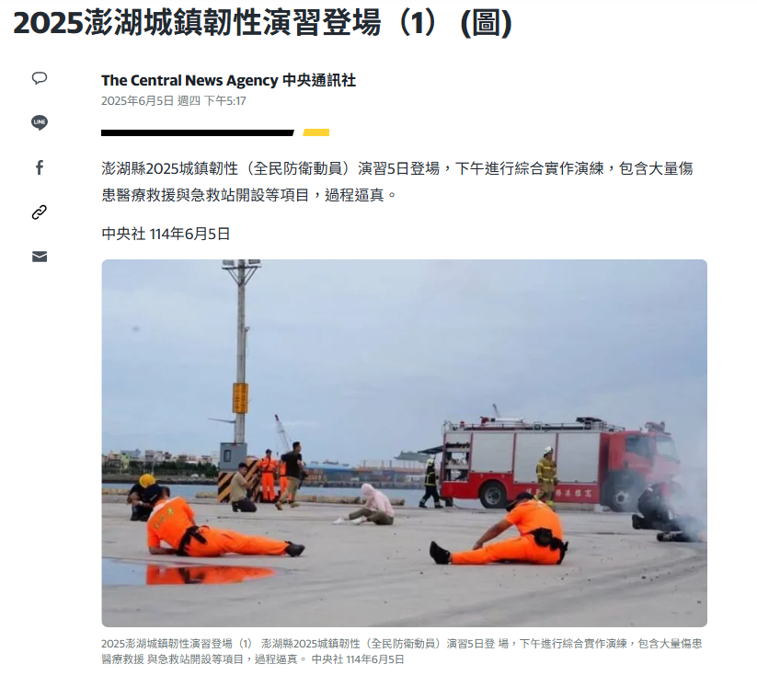

Slide 6
影片 | Facebook
https://www.facebook.com/share/v/19XbNC3Kf2/

